Slide 1
Simulasi dan Game
Perkembangan Aplikasi - 3

Slide 2
Tujuan
Memberikan pemahaman tentang simulasi
Menunjukkan penelusuran tentang konsep game
Menjelaskan tentang perkembangan game
Menjelaskan tentang komponen game
Menjelaskan tentang komponen desain game
Menunjukkan kemajuan dalam penggambaran lingkungan nyata ke dalam game

Slide 3
Simulasi
Definisi
  tiruan dari sesuatu yang ada di dunia nyata, bisa dalam bentuk benda ataupun proses
Syarat utama
  tidak boleh meninggalkan karakteristik utama atau perilaku utama dari kondisi nyata
Tujuan
  menyederhanakan objek pengamatan supaya lebih mudah untuk diamati dan dipahami perilakunya

Slide 4
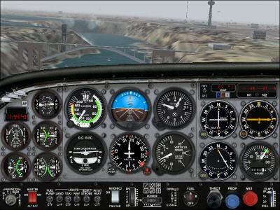

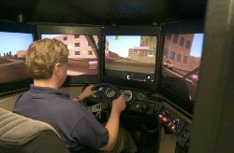
Contoh
Flight simulator
Simulasi anatomi
Driving simulator

Slide 5
Game
Definisi
  aktivitas yang terstruktur atau semi-terstruktur yang digunakan untuk kesenangan ataupun pendidikan
Komponen kunci
  Tujuan (goal)
  Aturan main (rules)
  Tantangan (challenge)
  Interaktif
Harus dapat melibatkan mental dan kegiatan fisik

Slide 6
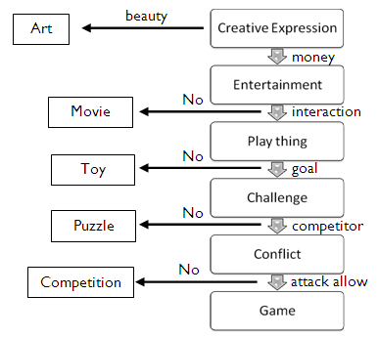
Posisi Game

Slide 7
Klasifikasi Game
Game Klasik, game yang ada pada era klasik/era sebelum penggunaan teknologi digital
  Board games, permainan yang dilakukan pada board (papan/alas) dengan bentuk dan desain tertentu. Contoh: monopoli, catur, ular tangga.
  Card games, permainan yang menggunakan media kartu.
  Role–Playing game, dimana pemain harus menjalankan peran tertentu untuk dapat menyelesaikan permainan ini.
  Tabletop war games
Video game, games yang di desain untuk dapat memanfaatkan peralatan elektronik
Online game, game yang dapat dimainkan diatas suatu jaringan komputer

Slide 8
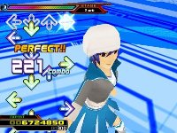
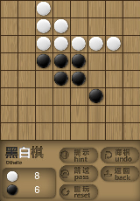
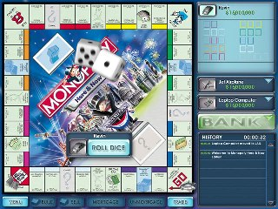
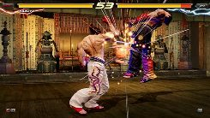
Game Mechanics
Skill : kemampuan bermain
  Fisik : fighting, boxing, dancing
  Mental : catur, kartu, othello
Luck
  melibatkan pilihan yang bersifat random
  penggunanya tidak memiliki kendali atas permainan
  Contoh : monopoly, tic-tac-toe

Slide 9
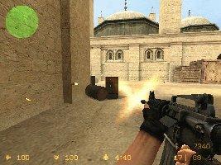
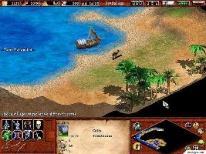
Game Mechanics
Strategy
  Pengguna merencanakan dan mengendalikan permainan
  Hasil permainan dapat diprediksi
  Berlawanan dengan luck
Resource
  Pengguna dapat mengelola sumber daya untuk memenangkan permainan
Diplomacy
  Permainan tergantung sepenuhnya pada kemampuan pengguna dalam berinteraksi dengan pemain lainnya (collaborative game)
  Contoh : Age of Empire, Counter Strike

Slide 10
Game’s Genre
Genre | Karakteristik
Action | Physical challenges
Strategy | Strategic, tactical, logistic challenges
RPG (Role-Playing Game) | Tactical, logistical, and exploration challenges
Real world simulation | Sport games, vehicle simulation, including military vehicle
Construction and management | Offer economic and conceptual challenges
Adventure | Provide exploration and puzzle-solving
Puzzle | Logic and conceptual challenges, time pressure
Hybrid | Combining different genre

Slide 11
Game Play
Inti dari game dan yang membuat game menjadi menarik untuk dimainkan
Dijelaskan dengan menggunakan dua istilah, yakni:
  Tantangan (challenge)
    yang harus dihadapi oleh pemain pada saat menjalani permainan
  Aksi (action)
    Hal-hal yang diperbolehkan untuk menghadapi tantangan

Slide 12
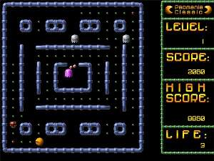
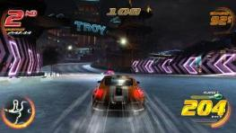
Tantangan yang pernah dibuat
Koordinasi fisik
  Kecepatan dan ketepatan reaksi → Tetris
  Akurasi dan presisi → Need for Speed
  Ketepatan waktu dan irama → Dance dance revolution
  Pembelajaran tentang kombinasi gerakan → Street fighter, Teken, Mortal Combat
Pengenalan pola
  Pola statis : Heaven and Earth
  Pola pergerakan dan perubahan → Sonic the hedgehog
Konflik
  Strategi, taktik, dan logistic → DotA
  Survival → Pac-Man
  Pengurangan pasukan musuh → Half Life
  Stealth → Metal Gear Solid

Slide 13
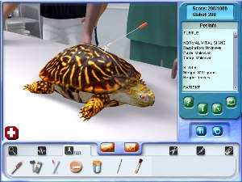
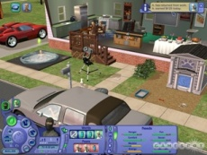
Tantangan yang pernah dibuat
Ekonomi
  Penambahan sumber daya → Civilization
  Keseimbangan dan kestabilan sistem → Sim Earth
  Menyayangi makhluk hidup → Creatures
Penciptaan/Pembangunan
  Kesuksesan estetika → The Sims
  Konstruksi dengan target fungsional → Mind Rover

Slide 14
Komponen dan desain proses
Terdapat 2 (dua) komponen kunci:
  Core mechanics : cara untuk mengubah aturan umum game ke dalam simbol-simbol dan model matematika sehingga dapat diimplementasikan secara algoritmik
  User Interface
    Model interaksi, yakni hubungan antara tombol-tombol yang ditekan dengan aksi yang dihasilkan.
    Perspektif, penggunaan grafik untuk menampilkan lingkungan permainan agar pengguna dapat memahaminya secara visual.

Slide 15

Komponen game
Pemain
Output
Input
User interface
Perspective
Interaction model
Challenges
Actions
Game Play
Core mechanics

Slide 16
Game World
Definisi
  lingkungan buatan, lokasi imajinatif yang dapat membantu pemainnya untuk membangun persepsi
Tujuan
  memperkuat sisi hiburan, kebaruan (novelty), dan interaksi

Slide 17
Dimensi Game world (1)
Fisik / kuantitatif
  menggambarkan properti-properti yang muncul
  direpresentasikan menggunakan angka
  Contoh:
    ukuran arena
    ukuran benda-benda
    Ukuran lingkungan
    dll

Slide 18
Dimensi Game world (2)
Kualitatif
  menggambarkan nuansa (mood) dari suatu lingkungan game
  deskripsi dalam bentuk kata-kata

Slide 19
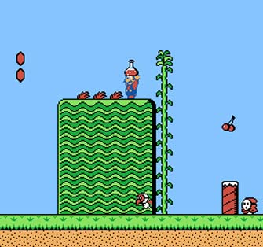
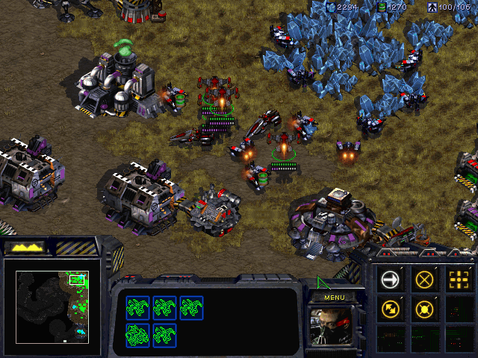
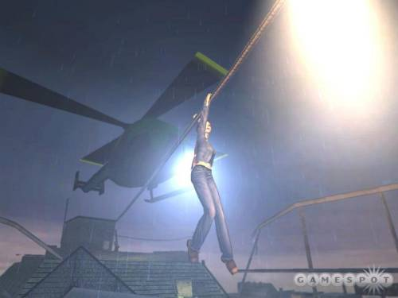
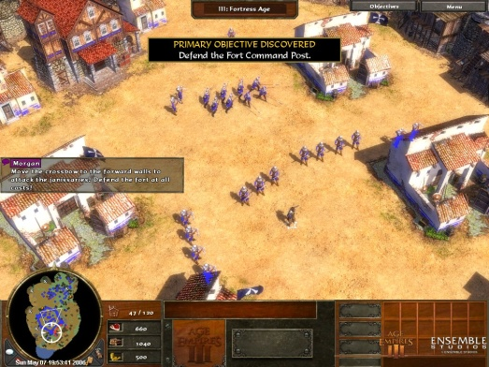
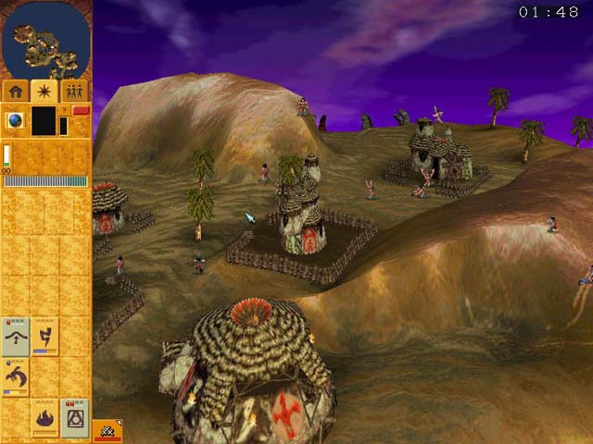
Dimensi Game world (3)
Spasial, menggambarkan banyaknya jumlah dimensi atau penggambaran lingkungan fisik
2 Dimensi
2.5 Dimensi
3 Dimensi
Batasan (boundaries)
Skala
Notes:
2D : hanya memiliki 2 dimensi (panjang dan lebar)
2.5D : objek 3D di atas gambar 2D (terrain)
3D : semua objek memiliki 3 dimensi (panjang, lebar, tinggi)
Skala : kesesuaian ukuran antar objek
Batasan : kesesuaian dengan dunia nyata (contoh: tidak bisa mendirikan bangunan di lahan yang sempit, dll)

Slide 20
Dimensi Game world (4)
Waktu
  menggambarkan perjalanan waktu pada dunia/lingkungan game
  Biasanya berbeda dengan perjalanan waktu sesungguhnya
  Contoh: The Sims, Heroes

Slide 21
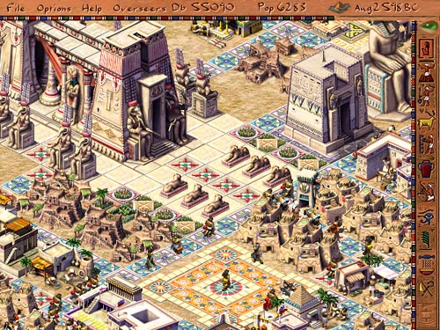
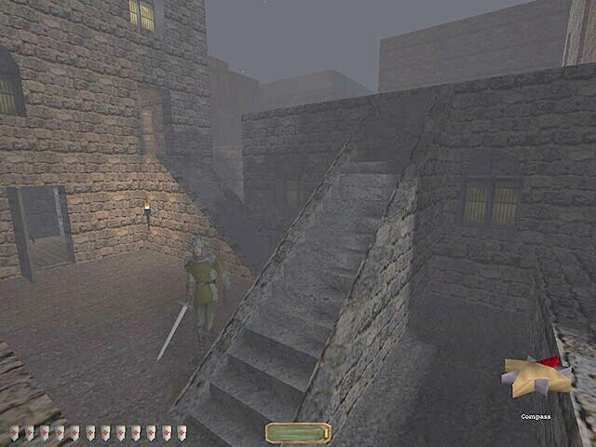
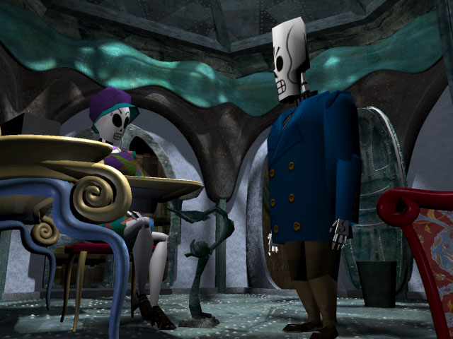
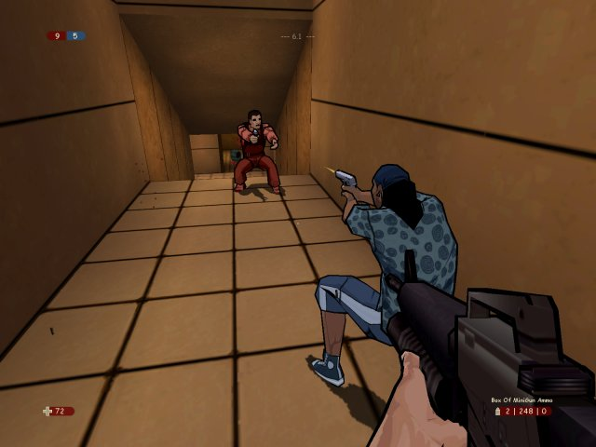
Dimensi Game world (5)
Lingkungan
  mendeskripsikan tentang tampilan yang sesungguhnya
Konteks budaya
Detail
Konteks lingkungan fisik
Gaya
Notes:
Budaya : keseuaian penggambaran artifak peradaban
Lingkungan fisik : kesesuaian properti dengan tema game
Detail : kesesuaian dengan dunia nyata (contoh: tekstur tembok, pencahayaan, dll)
Gaya : kesesuaian dengan trend atau mode

Slide 22
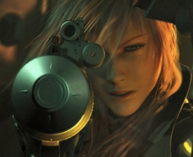
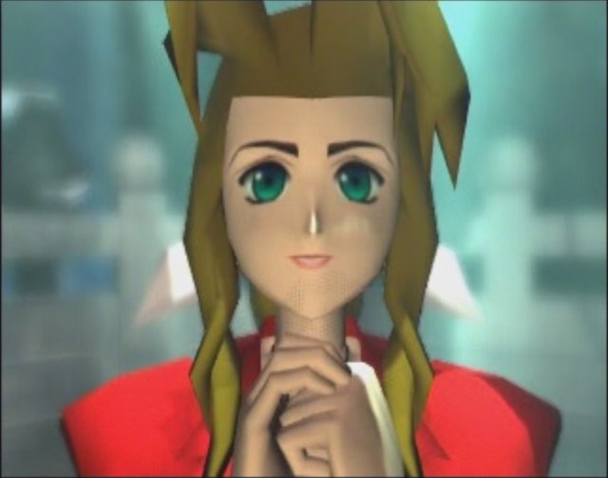
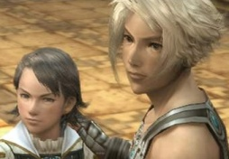
Dimensi Game world (6)
Emosional, menunjukkan emosi tokoh-tokoh dalam dunia game
Final Fantasy VII

Slide 23
Kesimpulan
Simulasi digunakan untuk menyederhanakan objek pengamatan, sehingga lebih mudah untuk diamati
Penelusuran konsep game dimulai dari sisi ekspresi kreatif
Terdapat 2 (dua) komponen penting dalam desain game:
  Core mechanics
  User interface
Game world berguna untuk membantu penggunanya dalam mempersepsi lingkungan permainannya.

